Slide 1
第 3 章：景氣波動的定型特徵
實質產出：長期趨勢與短期波動
台灣與美國的景氣波動
景氣波動的三個面向
景氣波動的定型特徵 : 台灣與美國

Slide 2
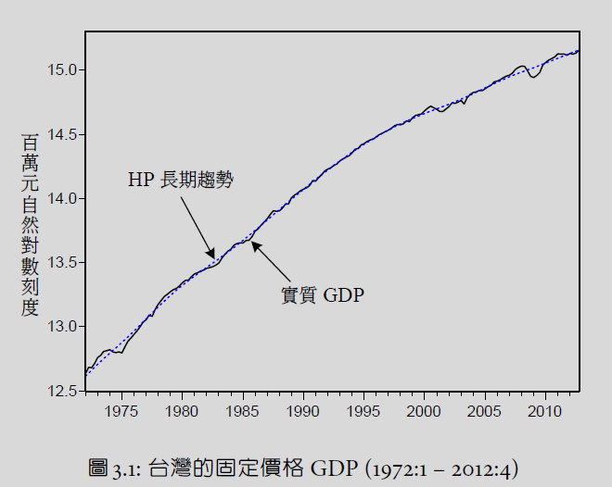
1. 實質產出：長期趨勢與短期波動
景氣循環 (Business Cycles)：總體經濟活動 (一般指實質 GDP) 延著長期趨勢上下波動的一種隨機過程 (stochastic process) 。

Slide 3
1. 實質產出：長期趨勢與短期波動
景氣循環有四個階段 : 從高峰 (peak) 到谷底(trough)，經濟活動萎縮，稱為衰退 (recession)，而從谷底到高峰，經濟活動擴張，稱為復甦 (recovery) 。一個完整的循環歷經高峰到谷底，再回到高峰，一般歷時三至六年不等。
一般的總體時間序列由四個無法直接觀察的成分組成：
長期趨勢 (trend component)：長期成長
循環波動 (cyclical component)：短期波動
季節性變動 (seasonal component)：高頻資料 (如月或季資料)
不規則變動 (irregular component)：如地震等偶發性事件
景氣循環理論關心的是短期波動，首要工作是從時間序列中過濾出循環波動成分，稱為濾波 (filtering)。

Slide 4
1. 實質產出：長期趨勢與短期波動
循環波動：
令 $y_{t}=t 期 GDP 觀察值$，${\overline{y}}_{t}=t 期 GDP 趨勢值$，則循環波動 $y_{t}^{c}$，以比例變動衡量，可寫為
$$y_{t}^{c}=\frac{y_{t}−{\overline{y}}_{t}}{{\overline{y}}_{t}}=\frac{y_{t}}{{\overline{y}}_{t}}−1$$
移項並取自然對數，則上式亦可寫成
$$\ln\left(1+y_{t}^{c}\right)=\ln{y_{t}−\ln{{\overline{y}}_{t}}}$$
利用 $\ln\left(1+x\right)≅x \left(若 x 接近零\right)$，則
$$y_{t}^{c}≅\ln{y_{t}−\ln{{\overline{y}}_{t}}}$$
以自然對數衡量，刻度差距即為變動比例，因此 $\ln{y_{t}}$ 的時間軌跡，其斜率即為 GDP 成長率，故對數刻度也稱比例刻度 (proportional scale)。

Slide 5
1. 實質產出：長期趨勢與短期波動
(2) 濾波器 (Filter)：常見的濾波器有三種：
產出成長率 (growth rate)：
產出成長率 = $\ln{y_{t}}−\ln{y_{t−1}}$。
這是一種令趨勢值 $\ln{{\overline{y}}_{t}=\ln{y_{t−1}}}$ 的濾波器。
問題：可能過濾掉資料中應該屬於短期或高頻的部分，稱為過度差分 (over differencing)。
線性時間趨勢 (linear time trend)：
時間迴歸：$\ln{{\overline{y}}_{t}=α+βt}$，$β=\ln{{\overline{y}}_{t}−}\ln{{\overline{y}}_{t−1}}$ $(趨勢$成長率)
問題：短期波動可能包含資料中應該屬於長期或低頻的部分，稱為差分不足 (under differencing)。

Slide 6
1. 實質產出：長期趨勢與短期波動
Hodrick-Prescott 濾波器 (HP filter)：
趨勢序列 ${\left\{{\overline{y}}_{t}\right\}}_{t=1}^{T}$ 是以下求極小值問題的解：
$$\min_{{\left\{\ln{{\overline{y}}_{t}}\right\}}_{t=1}^{T}}{\sum_{t=1}^{T}{{\left(\ln{y_{t}}−\ln{{\overline{y}}_{t}}\right)}^{2}}}+λ\sum_{t=2}^{T−1}{{\left[\left(\ln{{\overline{y}}_{t+1}}−\ln{{\overline{y}}_{t}}\right)−\left(\ln{{\overline{y}}_{t}}−\ln{{\overline{y}}_{t−1}}\right)\right]}^{2}}$$
目標函數第一項是資料序列 ${\left\{\ln{y_{t}}\right\}}_{t=1}^{T}$ 與趨勢序列 ${\left\{\ln{{\overline{y}}_{t}}\right\}}_{t=1}^{T}$ 之間的平方和距離，第二項是前後期趨勢成長率之間的平方和距離。$λ>0$ 稱為平滑參數 (smoothing parameter)。
年資料：$λ=100$，季資料：$λ=1600$，日資料：$λ=14400$。
算出長期趨勢後，$\ln{y_{t}}−\ln{{\overline{y}}_{t}}$ 即為 HP 循環波動序列。
經建會以 HP 濾波器輔助景氣轉折點的認定。

Slide 7
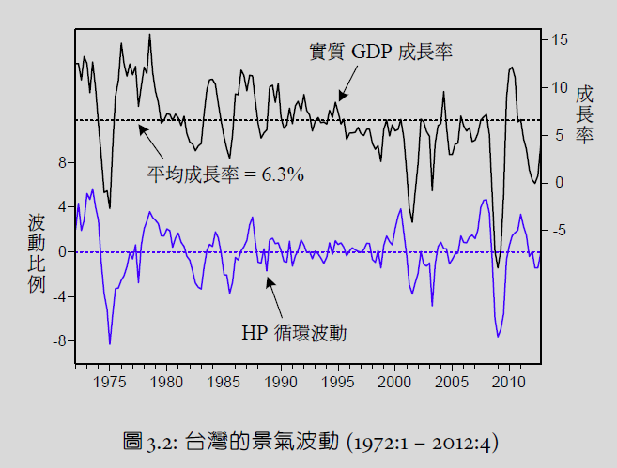
1. 實質產出：長期趨勢與短期波動
(3) 台灣的景氣波動：

Slide 8
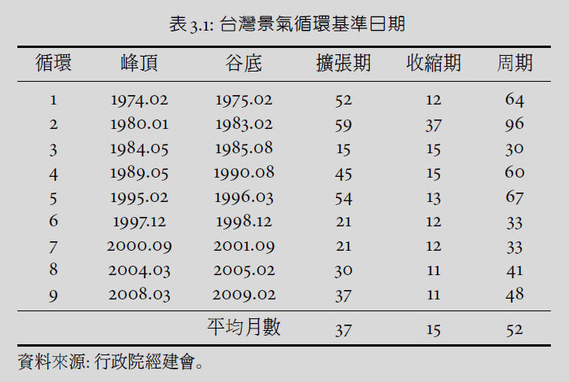
1. 台灣與美國的景氣波動
台灣景氣循環基準日期 (business cycle reference dates，經建會)

Slide 9
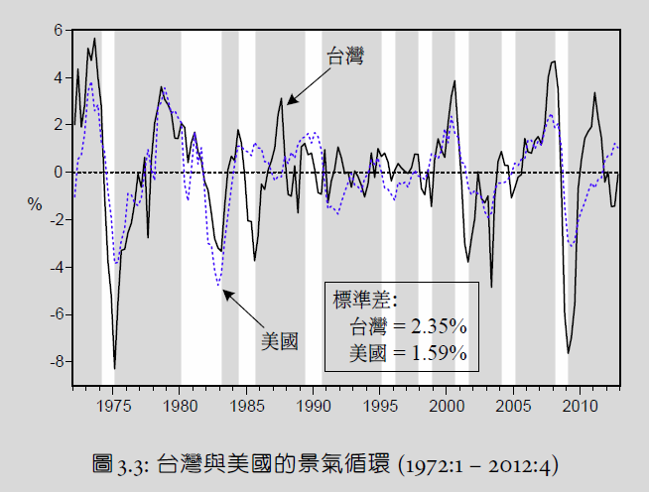
1. 台灣與美國的景氣波動
台灣與美國的景氣循環 (實質 GDP)

Slide 10
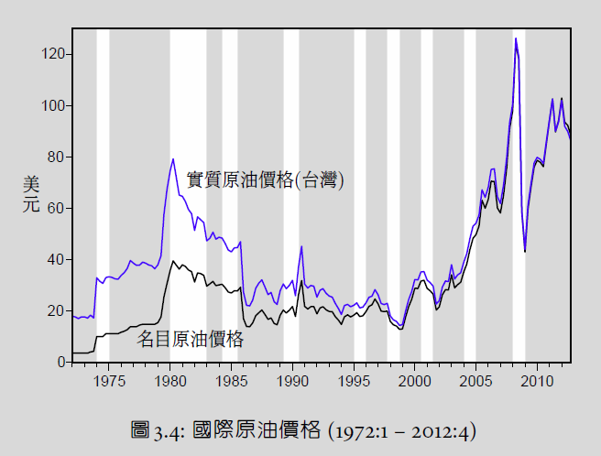
1. 台灣與美國的景氣波動
國際原油 (現貨) 價格

Slide 11
1. 台灣與美國的景氣波動
歷史回顧：
第一次能源危機：1973-74
第二次能源危機：1980-81
廣場協議：1985
第三次能源危機：1989-90
臺海飛彈危機：1995-96
亞洲金融風暴：1997-98
網路科技泡沫：2001
全球金融風暴：2008-12
1997 年之前，能源危機等供給面衝擊是造成景氣衰退的主因，之後，科技泡沫及金融市場的震盪是主因。

Slide 12
3. 景氣波動的三個面向
波動幅度 (volatility)：標準差 (standard deviation)
標準差：令 $\overline{y}={\sum_{t=1}^{T}{y_{t}}}/T$ (樣本均值)
$$σ_{y}=\sqrt{\frac{\sum_{t=1}^{T}{{\left(y_{t}−\overline{y}\right)}^{2}}}{T}}$$
(2) 變數同步性 (co-movement): 同期相關 ($y$ = 實質產出)
共變異數 (covariance)：
$$σ_{xy}=\frac{\sum_{t=1}^{T}{(x_{t}−\overline{x})(y_{t}−\overline{y})}}{T}$$
同期相關係數 (contemporaneous correlation)：
$$ρ_{xy}=\frac{σ_{xy}}{σ_{x}∙σ_{y}}$$
$ρ_{xy}>0$：$x$ 順向循環 (pro-cyclical)，$ρ_{xy}<0$：$x$ 逆向循環 (counter-cyclical)。

Slide 13
3. 景氣波動的三個面向
(2) 變數同步性 (co-movement): 同期相關 (續)
$ρ_{xy}=0$ 表示 $x 與 y$ 之間不存在線性相關，但不能排除非線性相關。
統計相關不等於因果關係 (causation)。
波動持續性 (persistence) ：跨期相關 (intertemporal correlation)
自我共變異數 (auto-covariance)：$j=落後期數$
$$σ_{y}^{2}\left(j\right)=\frac{\sum_{t=j+1}^{T}{(y_{t}−\overline{y})(y_{t−j}−\overline{y})}}{T−j}，j=0, 1, 2,⋯$$
自我相關係數 (auto-correlation)：
$$ρ_{y}\left(j\right)=\frac{σ_{y}^{2}(j)}{σ_{y}^{2}}，j=0, 1, 2,⋯$$

Slide 14
3. 景氣波動的三個面向
(3) 波動持續性 (persistence) ：跨期相關 (續)
交叉跨期共變異數 (cross auto-covariance) ：($j>0:領先, j<0: 落後$)
$$σ_{xy}\left(j\right)=\frac{\sum_{t=max⁡\{1−j,1\}}^{min⁡\{T−j.T\}}{(x_{t}−\overline{x})(y_{t+j}−\overline{y})}}{T−\left|j\right|}，j=0, ±1, ±2,⋯$$
交叉跨期相關係數 (cross auto-correlation)：
$$ρ_{xy}\left(j\right)=\frac{σ_{xy}(j)}{σ_{x}∙σ_{y}}，j=0, ±1, ±2,⋯$$
$ρ_{xy}(j)$ 是非對稱的：$ρ_{xy}\left(j\right)=ρ_{yx}(−j)$。
交叉跨期相關與日常語意的「領先或落後」無關。
交叉跨期相關或事件先後順序不能用來判斷因果關係。

Slide 15
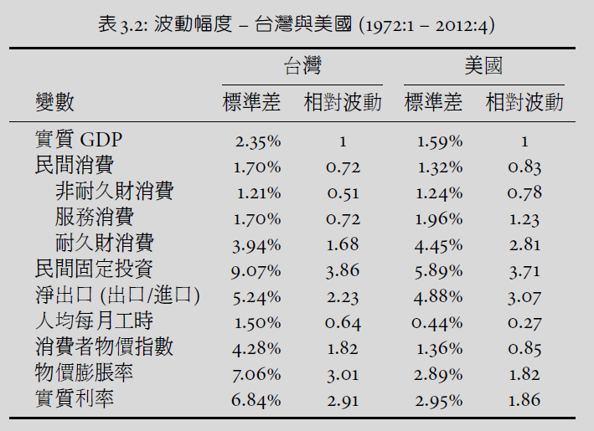
4. 景氣波動的定型特徵：台灣與美國
波動幅度
民間消費的波動幅度小於實質產出的波動幅度。
民間固定投資的波動幅度大於實質產出的波動幅度。
貿易盈餘的波動幅度大於實質產出的波動幅度。
勞動工時的波動幅度小於實質產出的波動幅度。
物價膨脹率及實質利率的波動幅度大於實質產出的波動幅度。

Slide 16
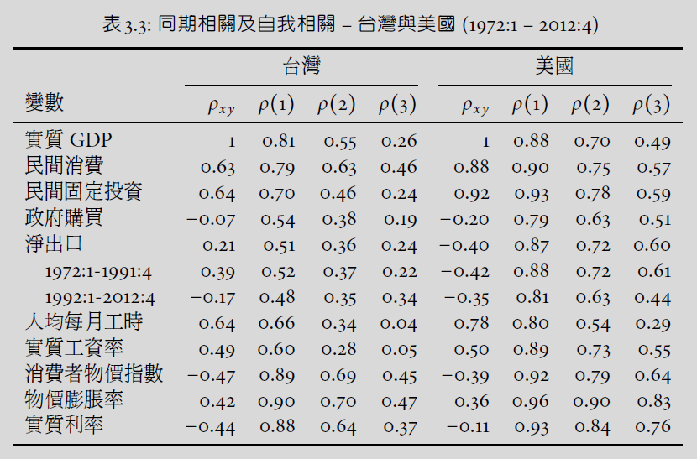
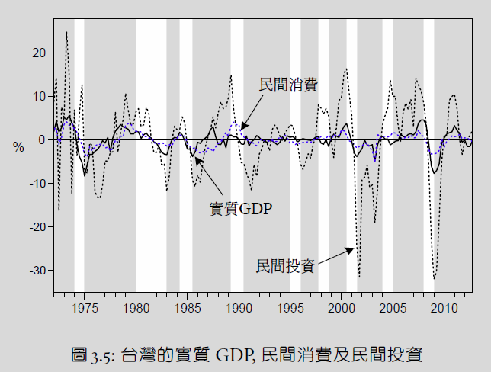
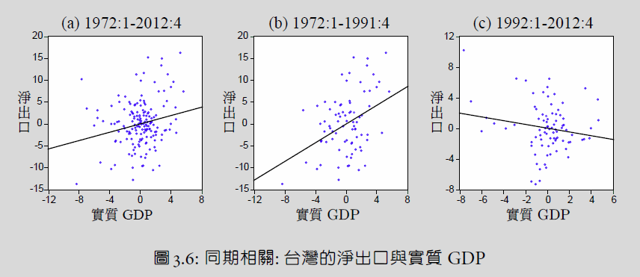
4. 景氣波動的定型特徵：台灣與美國
同期相關
民間消費與民間投資是順向循環變數。
政府購買與產出波動沒有明顯的同期相關性。
台灣的淨出口與產出波動呈現正相關， 而美國為負相關 。
勞動工時與實質工資率均為順向循環變數。
物價水準是逆向循環變數，但物價膨脹率是順向循環變數。
實質利率與產出波動呈現負相關，台灣尤然。

Slide 17
4. 景氣波動的定型特徵：台灣與美國
跨期相關
景氣波動具有高度自我相關。
跨期替代及資本累積是兩個重要的傳導機制 (propagation mechanism)。
實質利率與實質 GDP 的跨期交叉相關：
政府購買與實質 GDP 的跨期交叉相關：

